Slide 1
Landis II
General presentation and application to our questions

Slide 2
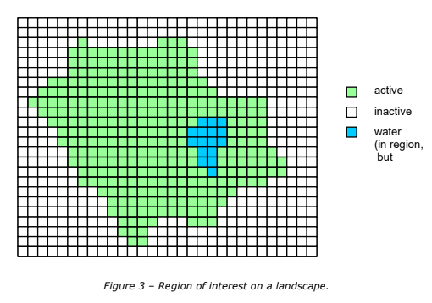
Landis core
Scales
Ecoregion
Management scales
Cell
Cohort

Slide 3
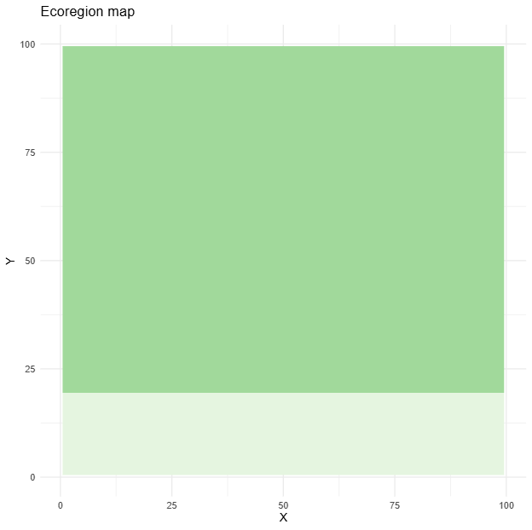


Landis core
Scales
Ecoregion
Homogeneous climate and soil
Management scales
Cell
Cohort

Slide 4
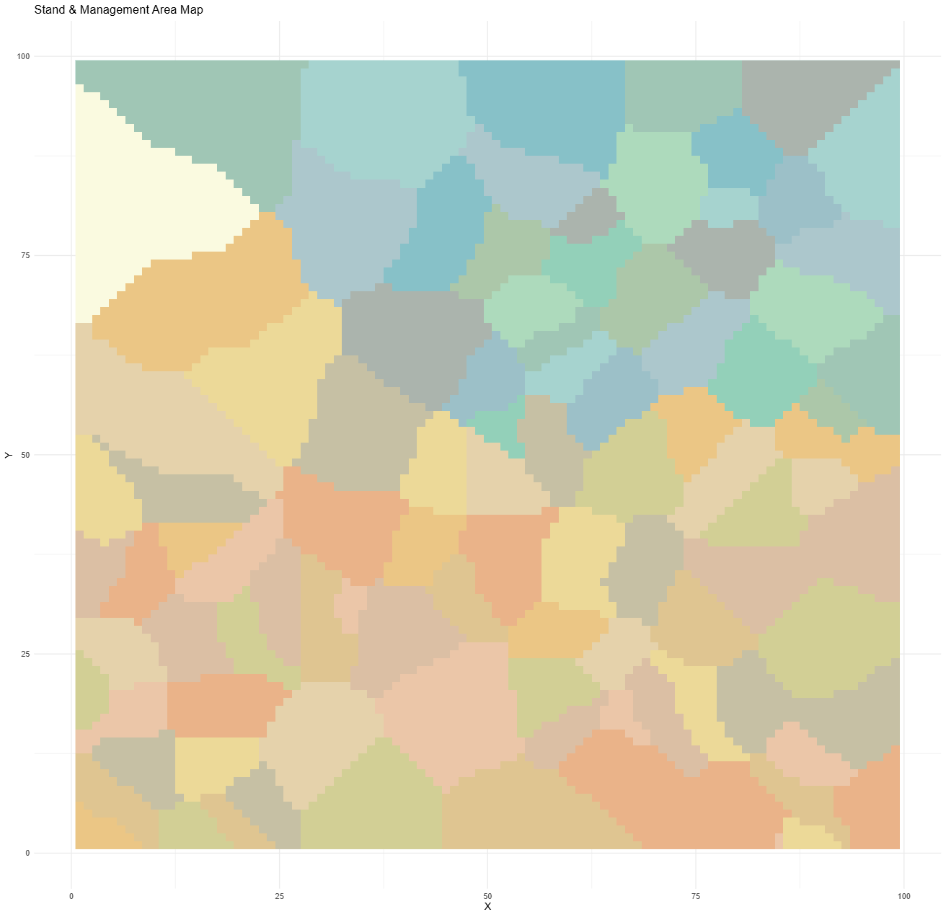





Landis core
Scales
Ecoregion
Management scale
Management area
Stands
Cell
Cohort

Slide 5
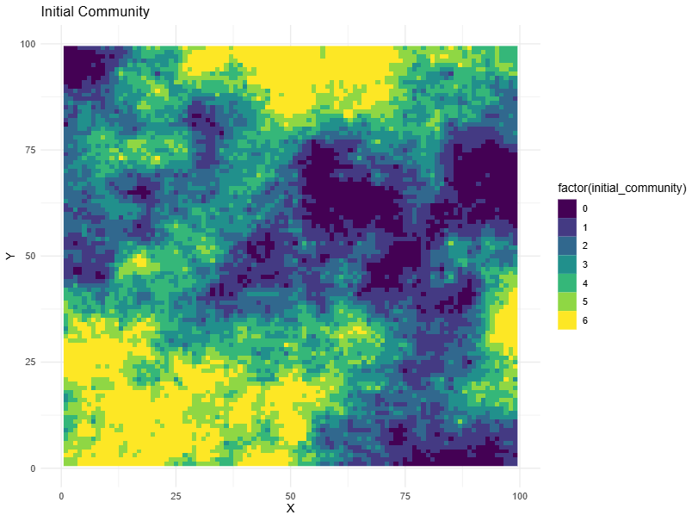
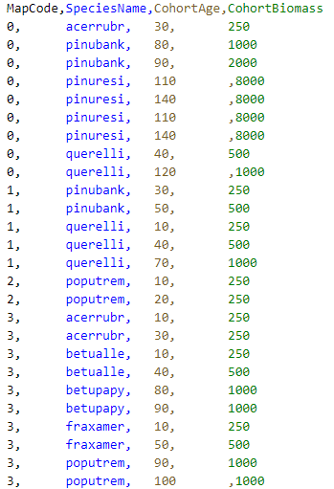
Landis core
Scales
Ecoregion
Management scales
Cell
Homogeneous light
Cohort
Species and age

Slide 6






Landis core
Organization
Core
Extension
Succession
Disturbance
Output

Slide 7







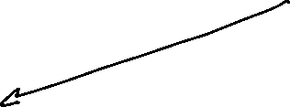



Biomass extension
Processes equations
Growth
Regeneration
Mortality
Input
Parameters
Type

Slide 8






Biomass extension
Processes equations
Growth
Regeneration
Mortality
Input
Parameters
Type

Slide 9














Biomass extension
Processes equations
Growth
Regeneration
Mortality
Input
Parameters
Type

Slide 10
PneT succession

Slide 11
Comparison between succession extension

Slide 12
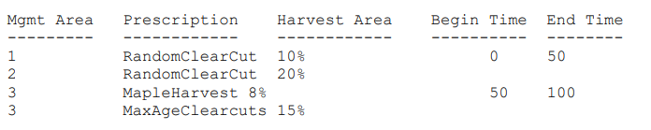
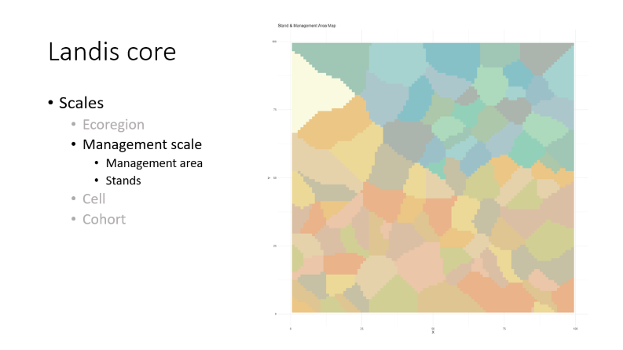
Harvest extension
General functioning
Prescription
Stand ranking
Actions
Example
Parameters

Slide 13













Harvest extension
General functioning
Prescription
Stand ranking
Actions
Example
Parameters

Slide 14
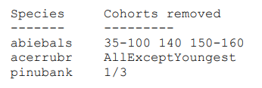






Harvest extension
General functioning
Prescription
Stand ranking
Actions
Site selection
Cohorts Removed
Example
Parameters

Slide 15
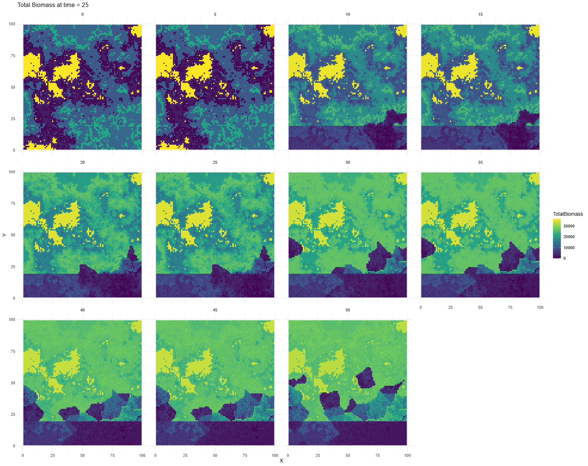
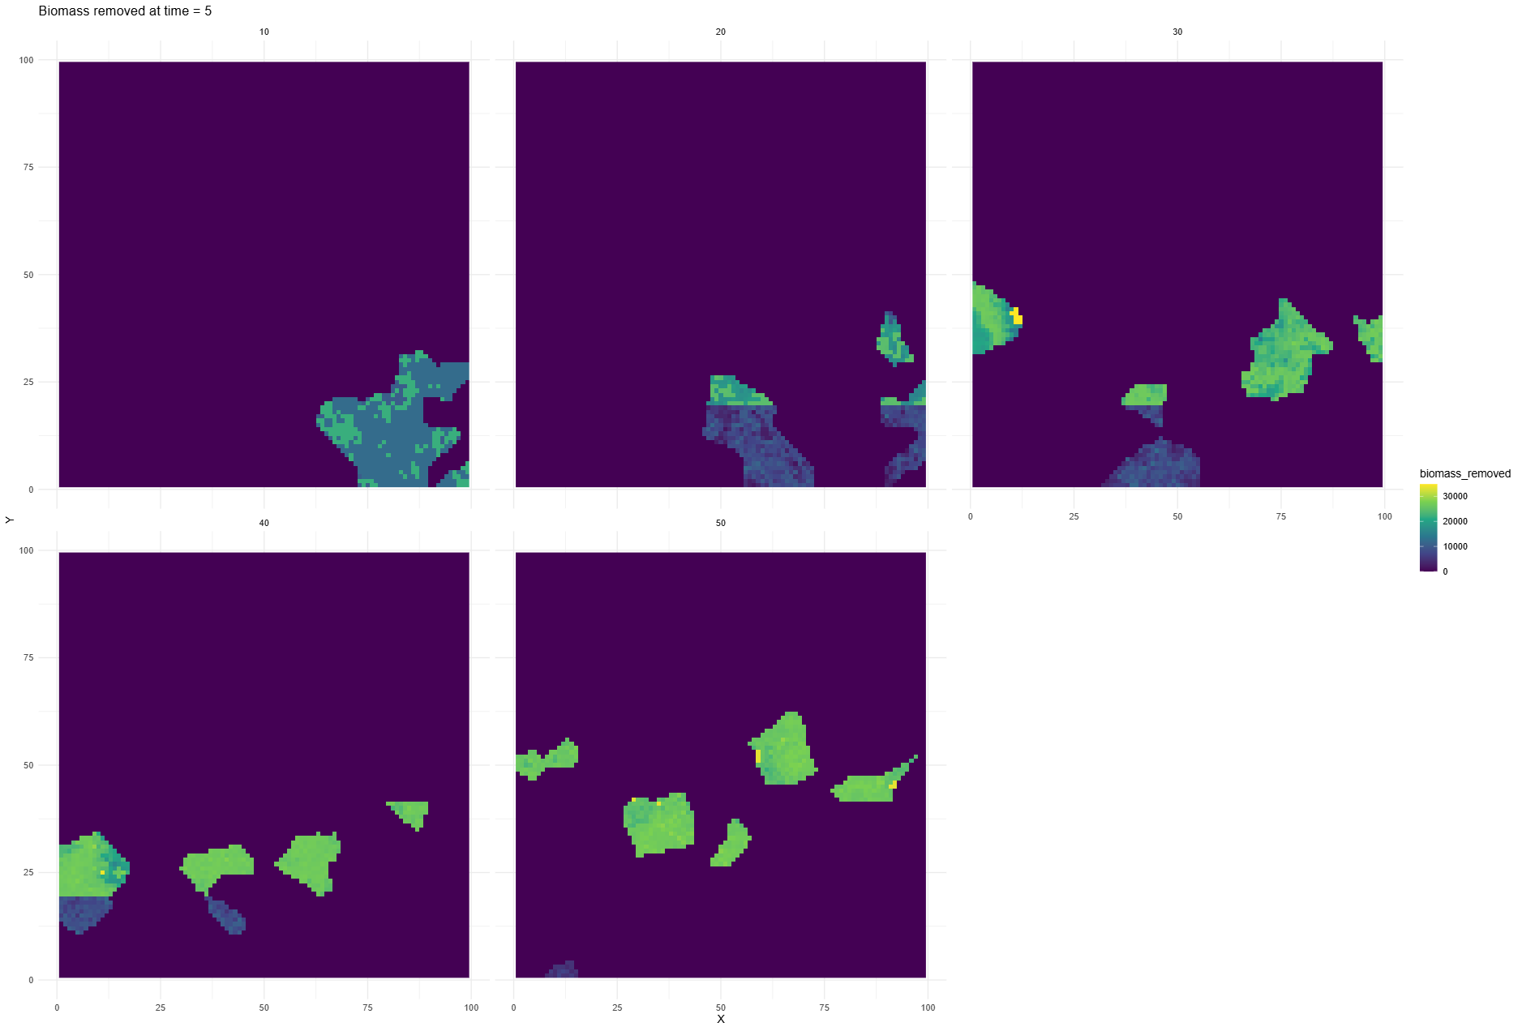
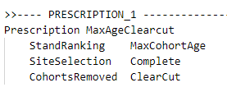
Harvest extension
General functioning
Prescription
Stand ranking
Actions
Example (1)
Timestep 10
Mgmt Area 1
Harvest area 1
Parameters

Slide 16
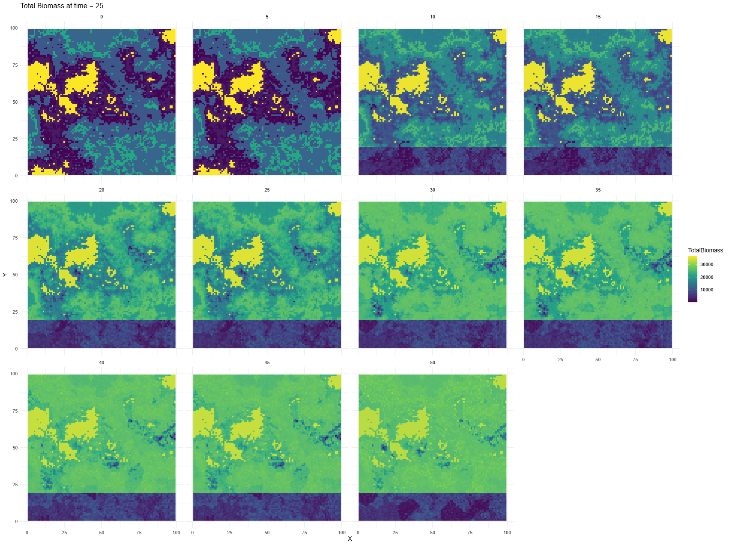
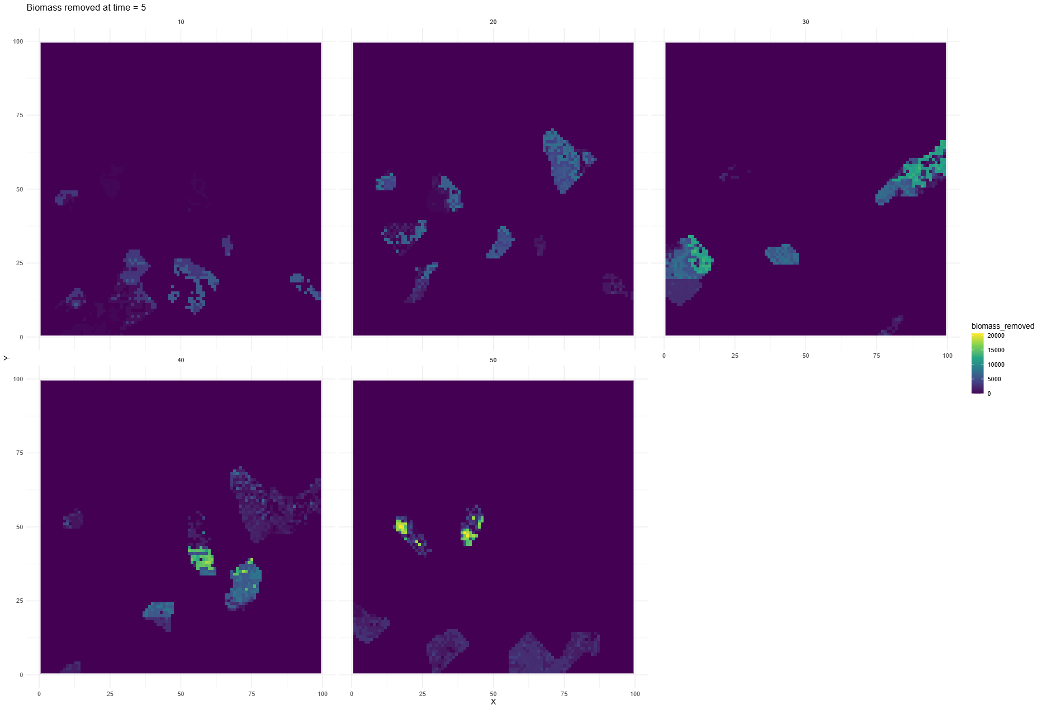
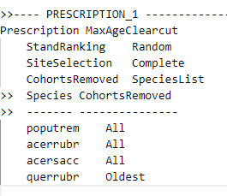
Harvest extension
General functioning
Prescription
Stand ranking
Actions
Example (2)
Timestep 10
Mgmt Area 1
Harvest area 1
Parameters

Slide 17
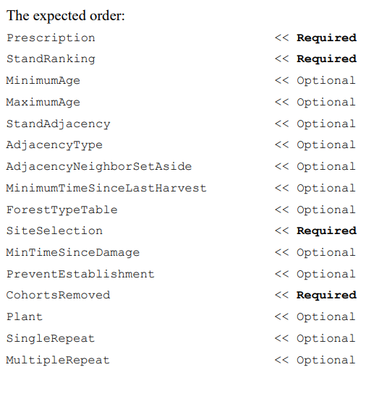
Harvest extension
Parameters
Ranking
Qualification
Site selection
Cohort
Species
Age
Plant
Type of repetition
Meta
Management area

Slide 18
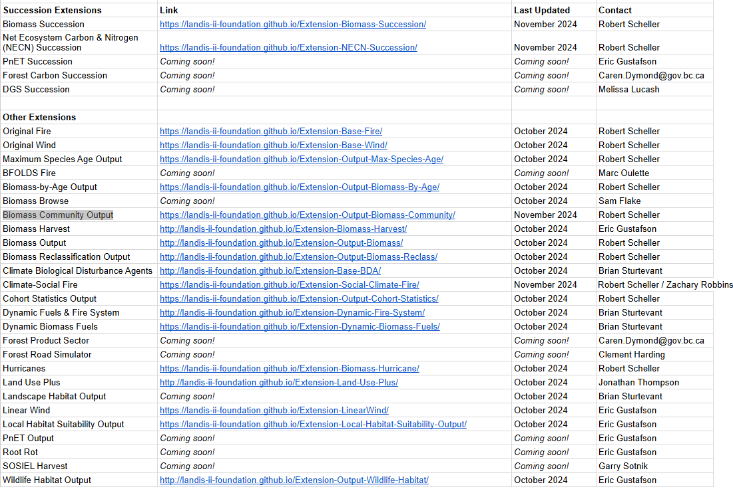
Other extensions

Slide 19
Choix du model
 | Landis II | Forceeps
Avantage | Déjà les échelles Documentation Utilisé dans la littérature Motivation | Connu par l’équipe Communauté proche
Inconveniant | Management (contraignant) C# Peur de la difficulté à adapter plus tard (inconnu) | Pas fait pour l’echelle Travail de parallelisation (conceptuelle) avant exploration
Neutre | Cohort centrée | Java Individu centré
Bilan :
Landis : utilisable et outil intéréssant mais peur de problème inconnus pour plus tard
Forceeps : travail d’adaptation de l’outil en amont mais avec peut-être moins d’inconnu plus tard

